Slide 1
第十三节 · Spec-Kit 教程：原理 · 用处 · 用法 · 时机
把 Spec-Kit
一次讲清楚。
一份实用的工具教程——原理、有什么用、怎么用、什么时候用。
企业级 AI 编程实战营 · Week 3 · 工具教程
1 / 12

Slide 2
教程
这节，讲清楚四件事
Spec-Kit 不是 AI agent，是套在 AI agent 之上的「工作流层」。
01
02
03
04
原理
有什么用
怎么用
什么时候用
它怎么工作
解决什么问题
命令与流程
适合什么场景
一个 CLI + 一套 slash command，支持 20+ AI agent。
装一次，用 Claude Code、Copilot、Cursor 都行。它不替代 AI agent，而是给它套上一套结构化的工作流——本节就把这套工作流讲透。
2 / 12

Slide 3
背景
为什么需要 SDD
「给 AI 模糊需求、直接生成代码」——vibe coding 在大项目上会出事。
需求漂移
架构失控
回退困难
无法协作
跨会话进行，AI 每次重新理解，决策被遗忘
AI 只求「看起来能跑」，迭代几次变一团乱麻
没有正式需求文档，错了不知该回到哪
每个人提示词理解不同，产出风格不一致
仅靠 prompt 不够了。
要在 prompt 之上加一层结构化的「需求层」——这就是 SDD，而 Spec-Kit 是它最纯粹的实现。
3 / 12

Slide 4
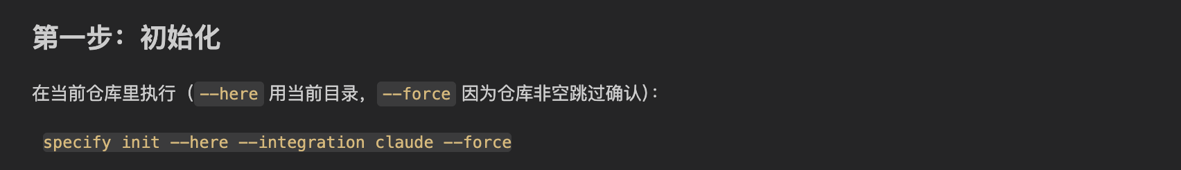
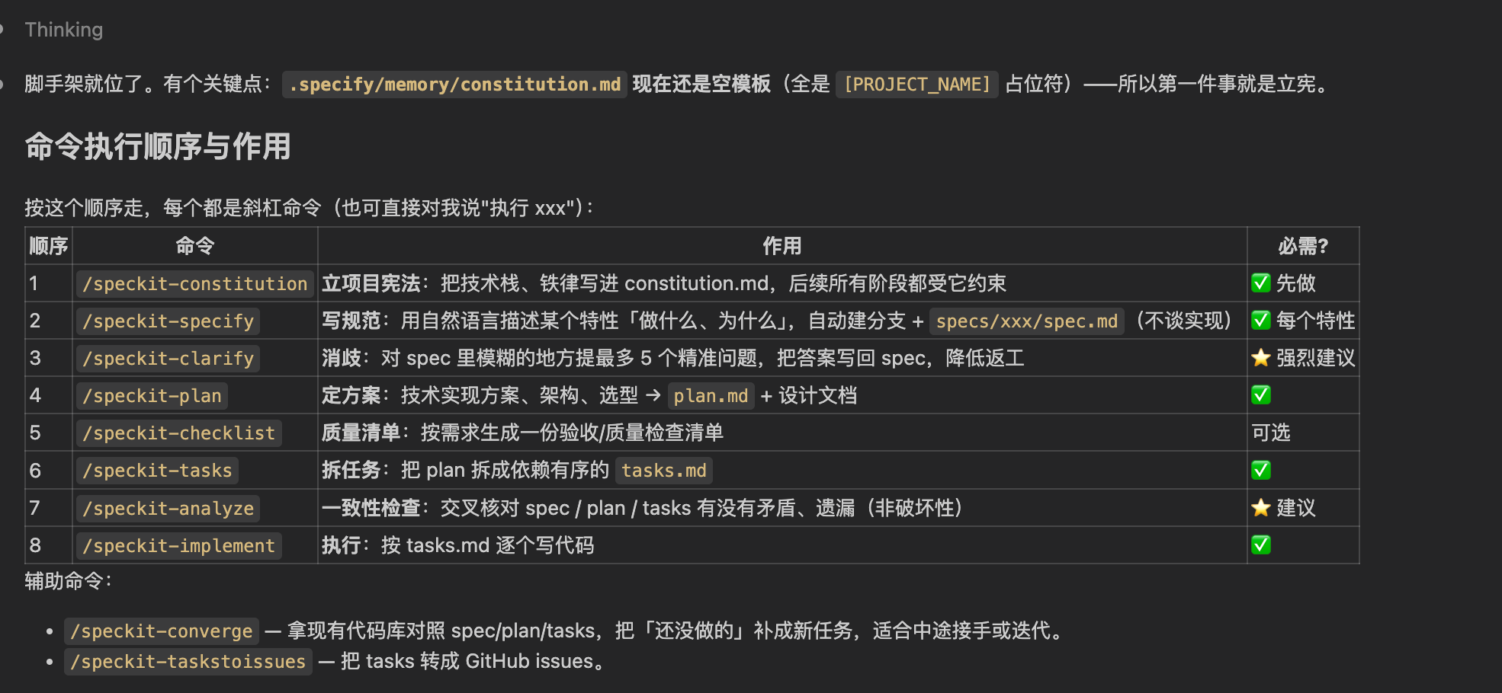
原理
原理 ①：spec-as-source
spec 是唯一源头，其它一切都从它派生。
→
→
→
spec.md
plan.md
tasks.md
code
唯一源头
技术方案
任务列表
代码
spec 变了，下游 plan / tasks / code 全部重新生成
spec 是项目的唯一事实来源，不是 chat 历史。
它是仓库里的正式文件，跟代码一起版本管理——这是 Spec-Kit 和「随便聊聊让 AI 写」的根本区别。
4 / 12

Slide 5
原理
原理 ②：三大设计支柱
这三点，让 AI agent 从「凭感觉」变成「按规格干活」。
支柱一
支柱二
支柱三
constitution 项目宪法
4 阶段闭环
analyze 防漂移
把非协商原则（技术栈、规范、边界）固化成文件，所有命令都引用，AI 每次都看到。
specify → plan → tasks → implement，每阶段有正式 artifact，前一阶段输出是后一阶段输入，不跳步。
跨 artifact 一致性检查：constitution / spec / plan / tasks 是否对齐，发现漂移立刻修。
constitution 钉死方向、4 阶段保证不跳步、analyze 防止 spec 和代码渐渐对不上。
5 / 12

Slide 6
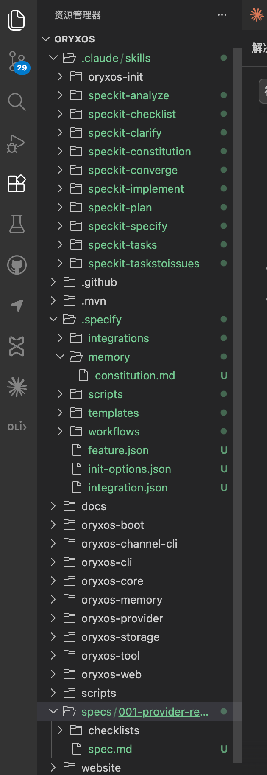
原理
原理 ③：产物长什么样
specify init 生成 .specify/ 工作区——四个正式文件，跟代码一起版本管理。
constitution.md
项目宪法：非协商原则（写一次定下来，全程不轻易改）
spec.md
需求规格：user story + acceptance criteria + 功能边界
plan.md
技术方案：技术栈选型、模块划分、关键技术决策
tasks.md
任务清单：按 user story 分组、标好依赖与可并行
四个文件是「人和 AI 之间的契约」，也是项目决策的留底——可审查、可共享、可回溯。
6 / 12

Slide 7
有什么用
有什么用：从作坊到工程
把「想清楚」变成正式产物——这是 AI 编程从作坊到工程的关键一步。
对治乱来
立契约
可追溯
可演进
管住 vibe coding
spec 是人与 AI 的契约
决策持久化、可审计
长期项目不丢上下文
不再凭感觉聊天，需求漂移、架构失控被 spec 兜住。
双方都遵守的依据，AI 不再靠概率猜你的意图。
所有决策有 artifact 留底，跟代码一起版本管理。
跨会话切换不丢决策，spec 跟代码持续同步演进。
一句话：没有 SDD 的 AI 编程，跟没有版本控制的传统编程是同一个问题——能跑，但不可持续。
7 / 12

Slide 8
怎么用
怎么用 ①：安装与命令体系
specify init 起手；命令以 /speckit. 前缀触发。
6 个核心命令
3 个可选命令
必走的闭环
加强代码质量
constitution：写项目宪法
specify：需求 → spec（user story）
plan：spec + 宪法 → 技术方案
tasks：plan → 有序任务列表
implement：按 tasks 生成代码
clarify：specify 后反问澄清模糊点
analyze：implement 前查一致性（防漂移）
checklist：自定义质量校验清单
（taskstoissues：任务转 GitHub issues）
命令语法不用背——理解每个命令解决什么问题，跑一遍就熟。
8 / 12

Slide 9
怎么用
怎么用 ②：典型工作流
从初始化到 implement，一条不跳步的流水线。
→
→
→
→
01
02
03
04
05
初始化 + 宪法
specify
plan
tasks
implement
specify init
（可选 clarify）
技术方案
（可选 analyze）
+ review & commit
没有跨阶段 shortcut，没有「凭感觉跳过 plan 直接写代码」。每个 task 写完人工 review 再 commit。
9 / 12

Slide 10
怎么用
怎么用 ③：一条命令长什么样
拿两个最关键的命令，看真实的输入和输出。
/speckit.specify
/speckit.tasks
输入：一句话 / 一段粗略需求
输入：spec.md + plan.md
输出：spec.md（约 800 行）——背景、user story、acceptance criteria、非目标（明确说不做什么）
输出：tasks.md——几十个有序任务，按 user story 分组，标好依赖关系和可并行项
你只写第一份 spec、检查 plan、最后 review 代码；中间的拆任务和执行，AI 自动跑。
10 / 12

Slide 11
什么时候用
什么时候用：它是「重武器」
强在强制完整流程、产出结构化 artifact；代价是流程开销大。
适合
不适合
威力巨大
开销大于收益
greenfield 中到大型项目
需求清晰，上游有文档或决策
用 AI agent 做主体开发
团队要学 SDD 工程方法论
小 feature、单文件、快速原型
大型 brownfield 改造（上下文超限）
探索性研究（需求未定会返工）
个人小实验（6+3 命令太重）
用在合适的场景威力巨大，用在不合适的场景就是负担——工具匹配工作性质。
11 / 12

Slide 12
上手
课前，先动手跑一遍
不用记命令——装一遍、跑一遍，概念立刻就立住了。
STEP 1
STEP 2
STEP 3
装 Spec-Kit
写 constitution
跑 specify → plan → tasks
specify init 在一个空项目里初始化，看 .specify/ 长什么样。
按格式写一份非协商原则，体会「钉死方向」的感觉。
把一个小需求喂进去，看它怎么拆成任务清单。
▶ 下一节《讲解 Spec-Kit 拆解后的任务》（演示课）——现场看拆出来的内容怎么用。
12 / 12

